Slide 1

빅데이터 프로그래밍 기말보고서
2071436 양승연
2071189 고민지

Slide 2
데이터셋 및 프로젝트 주제
데이터셋 명: Patient Survival Prediction
데이터셋 설명: 입원 환자의 사망 원인에 따른 병원 내 사망률에 대한 예측 모델을 개발하고 검증하는 것을 목표로 하는 데이터셋
프로젝트 주제: 인종에 따른 사망 원인 예측
Ex) 백인은 에이즈, 아시안은 림프종, 히스패닉은 백혈병

Slide 3
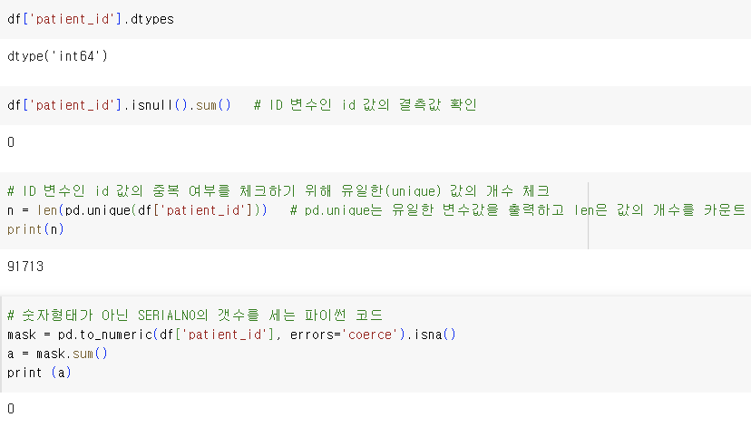

5.1.5 아이디변수 체크
Id 변수는 고객 id를 의미하는 patient_id 로 선택하였다. Id 변수의 결측값은 존재하지 않으며, 중복여부를 확인하였을 때 df.shape의 결과에서의 행 개수와 같으므로 중복 값은 존재하지 않는다.

Slide 4
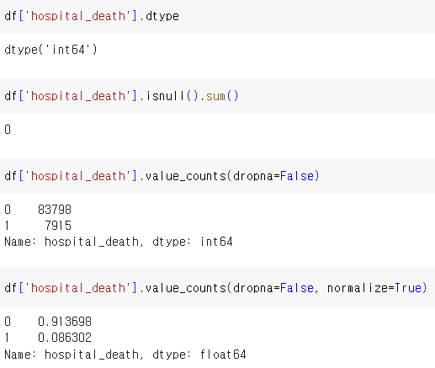
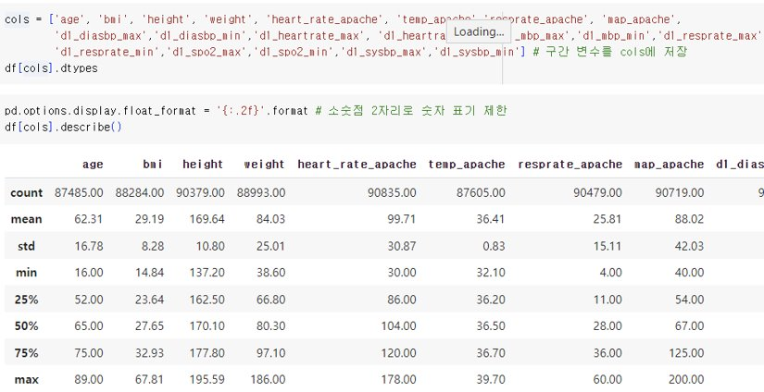
5.1.7 타겟 변수 (생성) 및 비율 점검
타겟 변수는 입원환자의 사망 여부를 나타내는 hospital_death로 선하였다.
이 변수는 0또는 1의 값을 가지는 범주형 변수이다.
변수의 값 분포를 출력한 결과 0의 값이 압도적으로 많은 것을 볼 수 있다.
구간 변수는 코드에 작성해 놓은 것과 같이 age 외 19개의 변수로 선정하여 cols에 저장하였다.​
환자의 신상 정보(나이, 키, 몸무게 등), 건강 정보(심박수, 체온)는 기본적으로 포함시켰으며, 그 외 구간변수는 환자의 입원 후 24시간동안 측정한 값 심박수, 혈압 등의 변수 선정하였다. ​

Slide 5
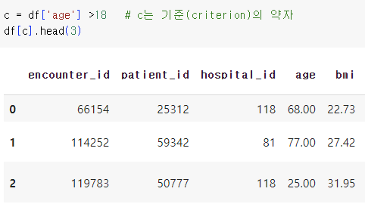
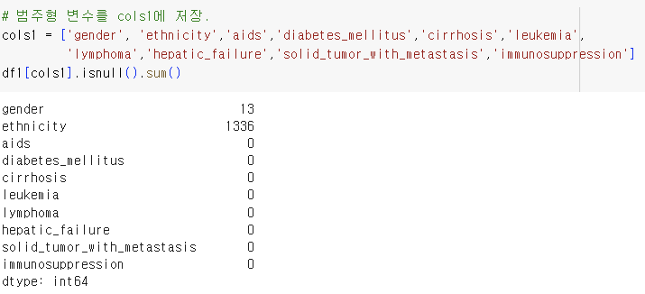
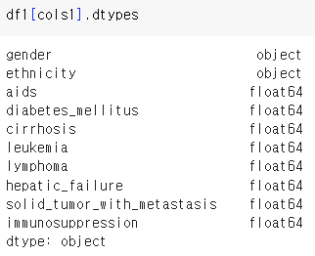


5.1.7 기타 데이터 처리
아이와 어른이 죽는 이유는 다르기 때문에 19세 이상의 어른만 취급하도록 구간 변수 중 'age'에서 18세 이하의 행은 제거하였다.
제거 후 행의 개수는 87056개로 감소하였다.
범주형 변수 9개의 결측값을 살펴보았다.
그 결과 gender와 ethnicity에서 결측값이 나타났다.
gender와 ethnicity의 데이터 타입만 자료형으로 나타났다.

Slide 6
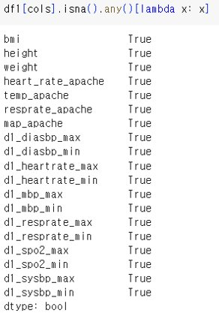
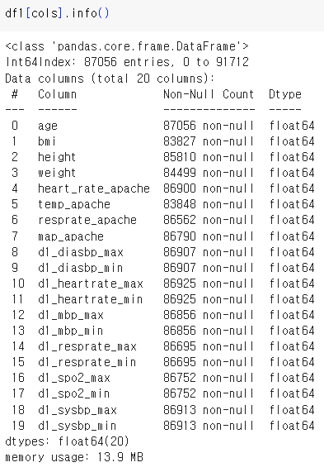
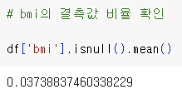

5.1.8 결측값이 50 초과 변수 제거
구간변수들 중에서 결측 값이 있는 변수들을 살펴본 결과 모든 구간변수가 true 값을 가진다.
그 중에서 non-null 카운트 값이 가장 작은 bmi와 가장 큰 age의 결측 값 비율을 확인하였다.
그 결과 두 변수 모두 50%를 초과하지 않았으므로 별다른 조치없이 다음 단계로 넘어간다.

Slide 7
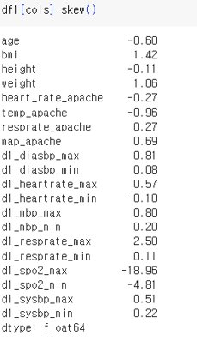
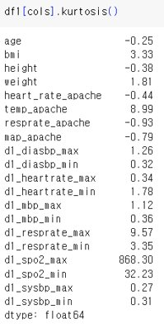
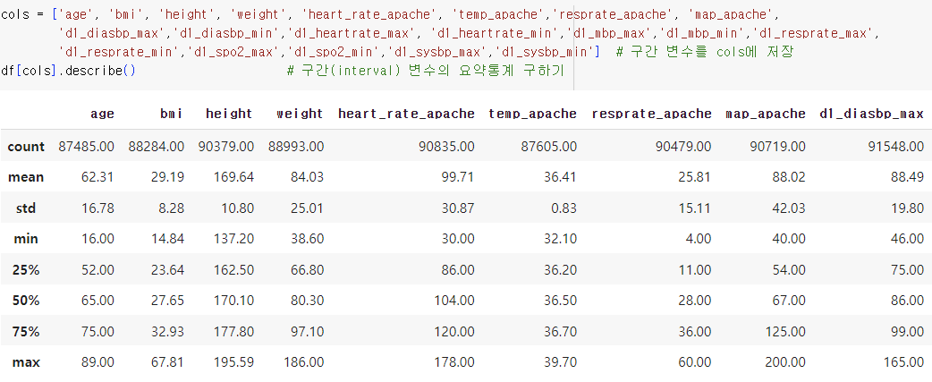
5.1.9 요약 통계 검토
앞에서 저장하였던 구간변수와 동일한 변수들로 요약통계 검토를 진행하였다.
왜도와 첨도를 구한 결과 허용 가능 범위를 초과하는 변수는 'd1_spo2_max'와 'd1_spo2_min'이다.

Slide 8
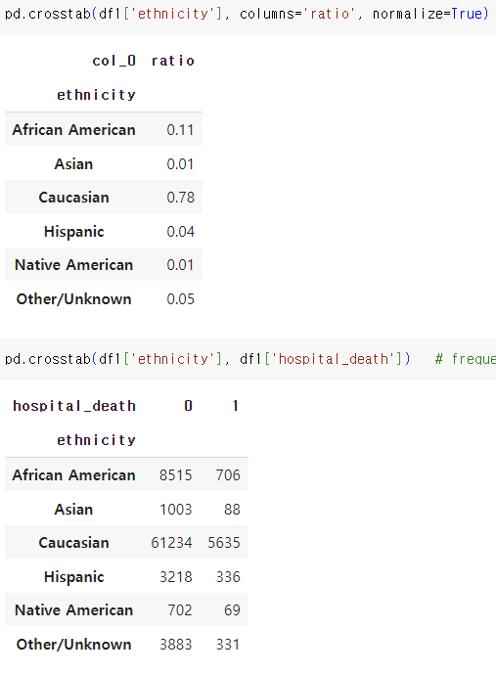
5.1.9 도수분포표
아래는 인종별 비율과 'hospital_death'에 따른 각 인종의 수치를 나타낸 표이다.
앞서 설명할 전체적인 도수분포표의 결과는 각 인종의 수치의 영향을 받는다고 할 수 있다.
즉, 본 데이터에서 caucasian(백인)의 비율이 가장 크므로 전체적으로 백인의 수치가 높게 나온다.

Slide 9
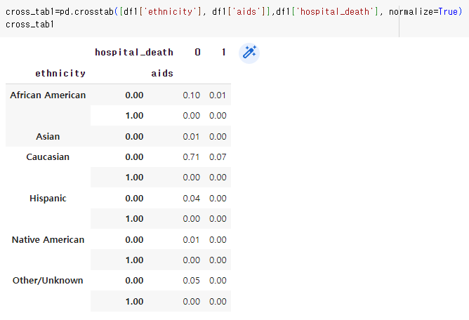
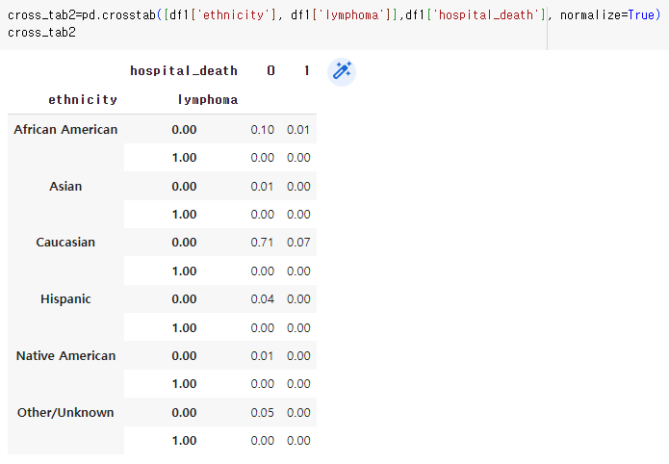
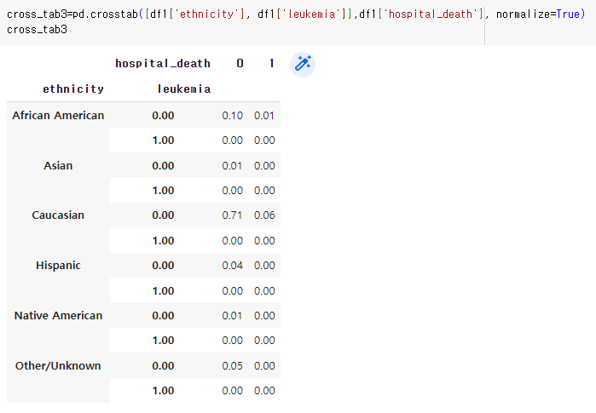
5.1.9 도수분포표
사망하지 않은 환자 중 aids에 걸린 비율이 제일 높은 인종은 0.71로 백인이다. 사망한 환자 중 aids에 걸린 비율이 제일 높은 인종은 0.07로 백인이다.
3) 사망하지 않은 환자 중 leukemia에 걸린 비율이 제일 높은 인종은 0.71로 백인이다.
사망한 환자 중 leukemia에 걸린 비율이 제일 높은 인종은 0.06으로 백인이다.
2) 사망하지 않은 환자 중 lymphoma에 걸린 비율이 제일 높은 인종은 0.71로 백인이다. 사망한 환자 중 lymphoma에 걸린 비율이 제일 높은 인종은 0.07로 백인이다.

Slide 10
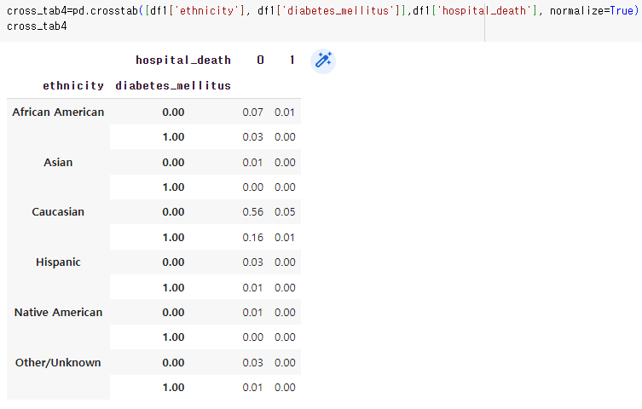
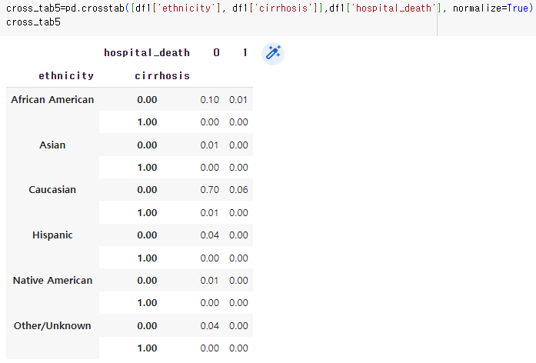
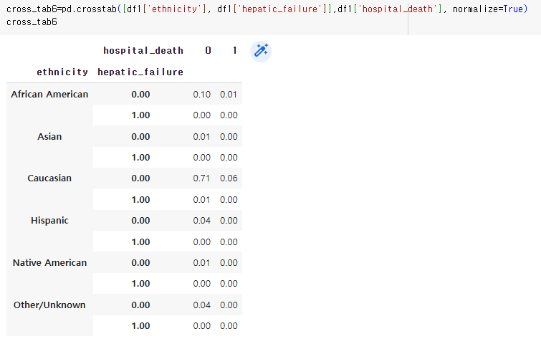
5.1.9 도수분포표
4) 사망하지 않은 환자 중 diabetes_mellitus에 걸린 비율이 제일 높은 인종은 0.56으로 백인이다. 사망한 환자 중 diabetes_mellitus에 걸린 비율이 제일 높은 인종은 0.05로 백인이다.
5) 사망하지 않은 환자 중 cirrhosis에 걸린 비율이 제일 높은 인종은 0.70으로 백인이다.​ 사망한 환자 중 cirrhosis에 걸린 비율이 제일 높은 인종은 0.06으로 백인이다.
6) 사망하지 않은 환자 중 hepatic_failure에 걸린 비율이 제일 높은 인종은 0.71로 백인이다. 사망한 환자 중 hepatic_failure에 걸린 비율이 제일 높은 인종은 0.06으로 백인이다.

Slide 11

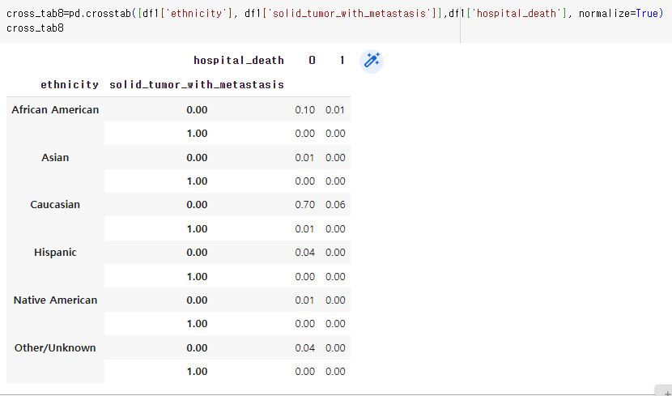
5.1.9 도수분포표
사망하지 않은 환자 중 immunosuppression에 걸린 비율이 제일 높은 인종은 0.70으로 백인이다.​
사망한 환자 중 immunosuppression에 걸린 비율이 제일 높은 인종은 0.06으로 백인이다.
사망하지 않은 환자 중 solid_tumor_with_metastasis 에 걸린 비율이 제일 높은 인종은 0.70으로 백인이다.​
사망한 환자 중 solid_tumor_with_metastasis 에 걸린 비율이 제일 높은 인종은 0.06으로 백인이다.

Slide 12
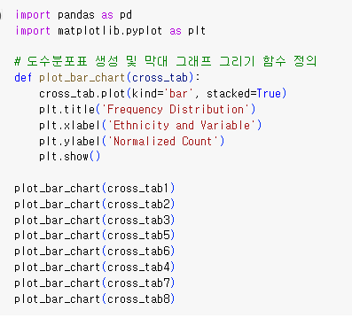
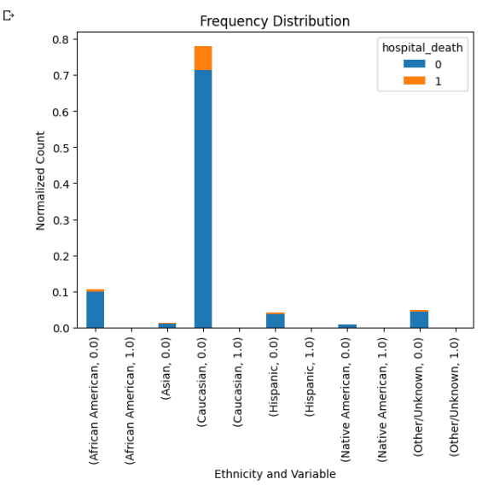
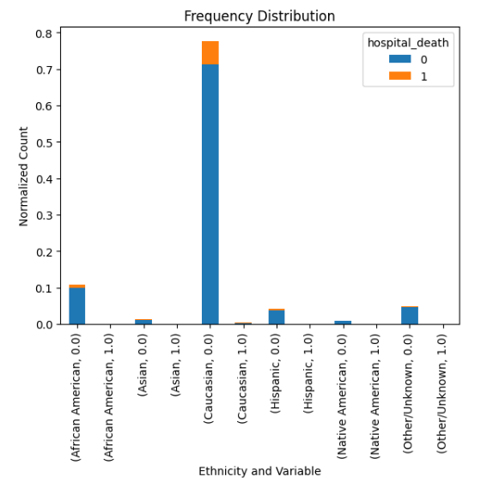
5.1.9 도수분포표
각 인종의 사망원인 확률이 비슷하므로 전체적인 인종의 특정한 사망원인은 따로 없음
<aids>
<lymphoma>

Slide 13
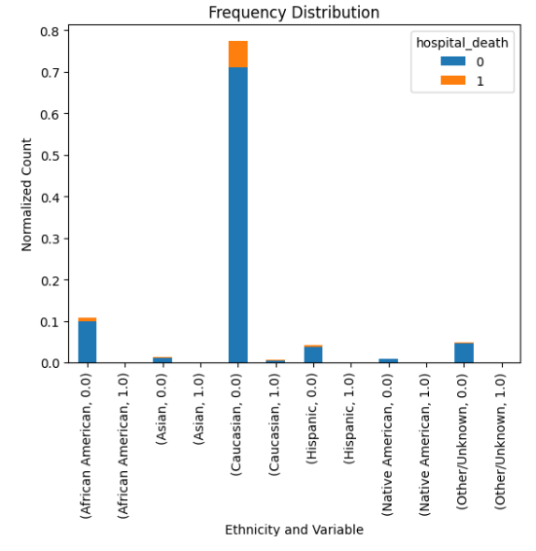
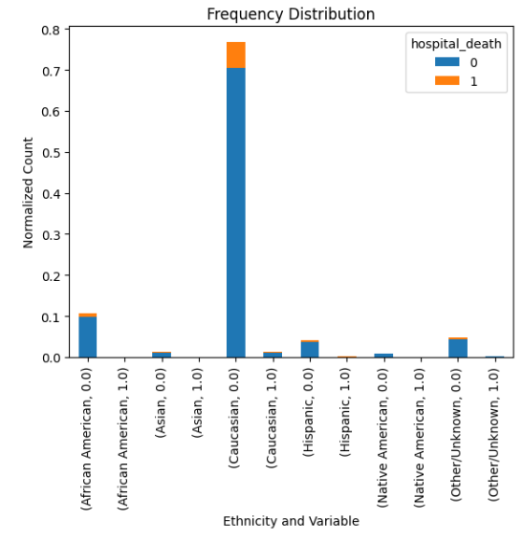
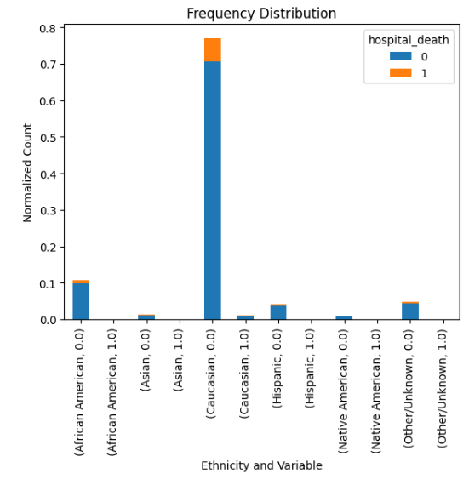
5.1.9 도수분포표
<diabetes_mellitus>
<leukemia>
<cirrhosis>

Slide 14
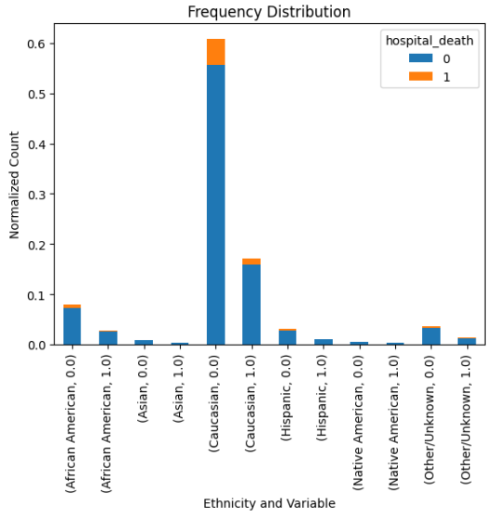
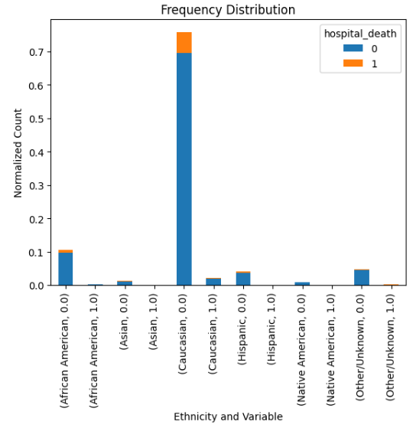

5.1.9 도수분포표
<immunosuppression>
<solid_tumor_with_metastasi>
<hepatic_failure>

Slide 15
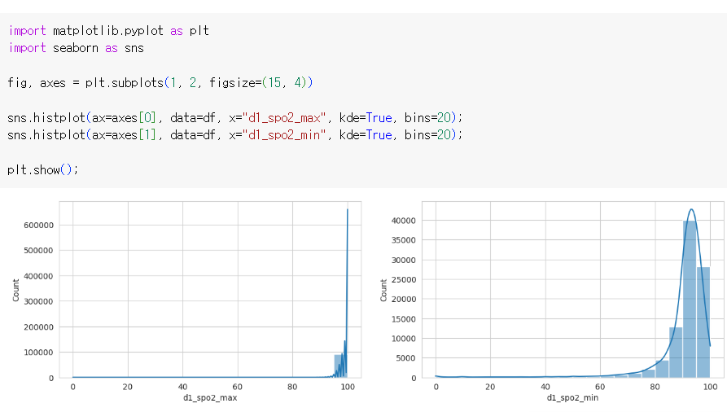
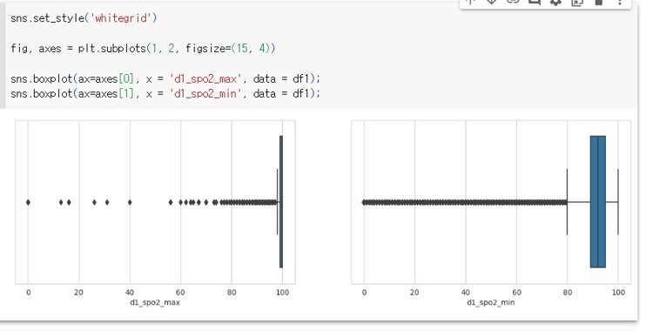
5.1.10 이상값 제거
왼쪽 그래프에서는 df1_spo2_max과 df1_spo2_min의 분포를 확인할 수 있는데, df1_spo2_min이 df1_spo2_max 보다 종 모양의 정규분포에 가깝다고 볼 수 있다.
오른쪽은 왼쪽 그래프를 상자그림으로 나타낸 것으로, 상자 그림에 따르면 df1_spo2_max와 df1_spo2_min에 이상값의 조짐이 보인다. 이를 확인하기 위해 두가지 구간 변수의 IQR을 다음장에서 계산해보았다.

Slide 16
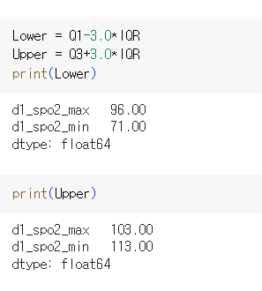
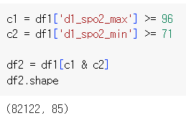
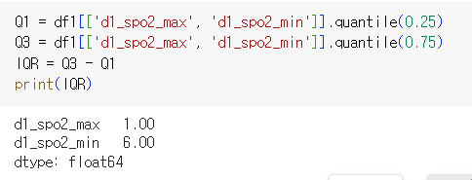

5.1.10 이상값 제거
df1['d1_spo2_max']값이 96보다 큰것만 c1에 넣는다
df1['d1_spo2_min']값이71보다 큰것만 c2에 넣는다
구해진 IQR을 바탕으로 3*IQR 규칙에 의거한 상한과 하한을 구한다.
d1_spo2_max의 하한값은 96이며, 상한 값은 103이다.
d1_spo2_min의 하한값은 71이며, 상한값은 113이다.

Slide 17
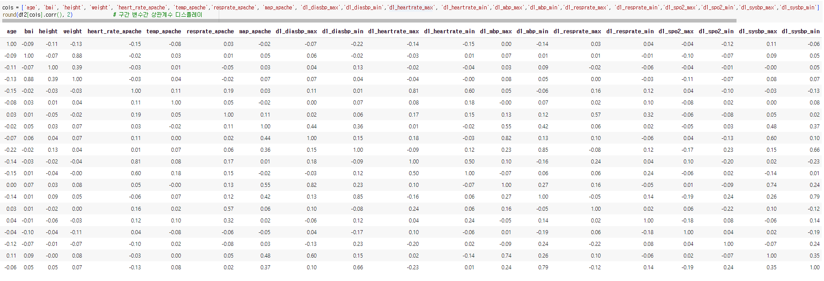
5.1.11 상관관계 검토
대각선에 있는 상관계수는 자신과의 상관계수이므로 모두 1이며, 그 외 상관계수 중에 절댓값이 0.7을 넘는 것이 있다. 따라서 다중공선성 문제를 방지하기 위해서 상관계수의 절댓값이 0.7이상인 변수를 제거해야한다.

Slide 18
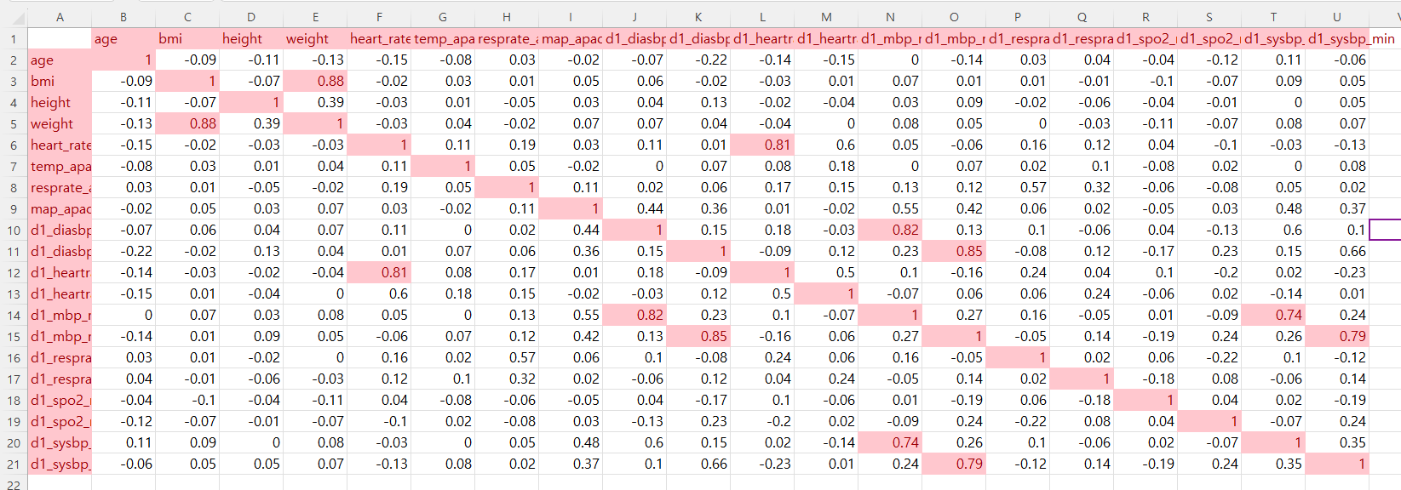
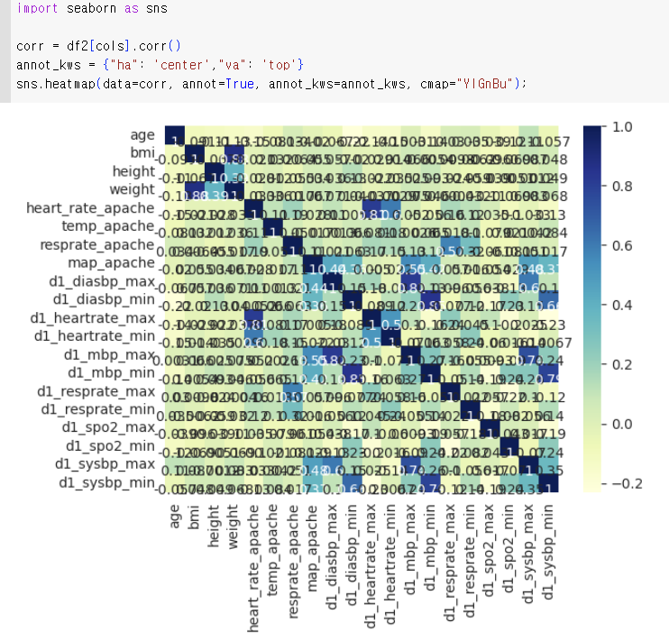
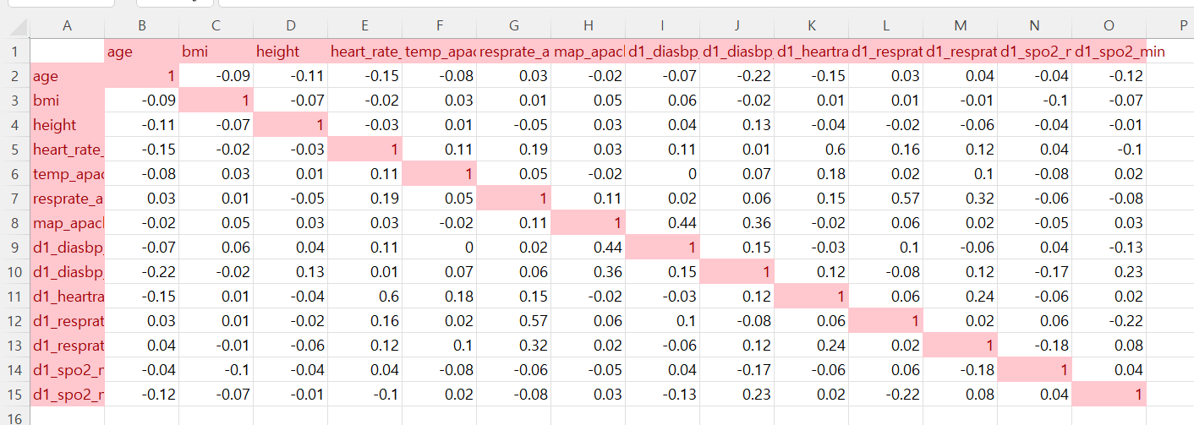
5.1.11상관관계 검토
상관관계 엑셀 처리 결과
원래 20*20 행렬이 14*14 행렬이 되었고, 이제 변수 간에 상관계수가 0.7 이상인 것은 없다.

Slide 19
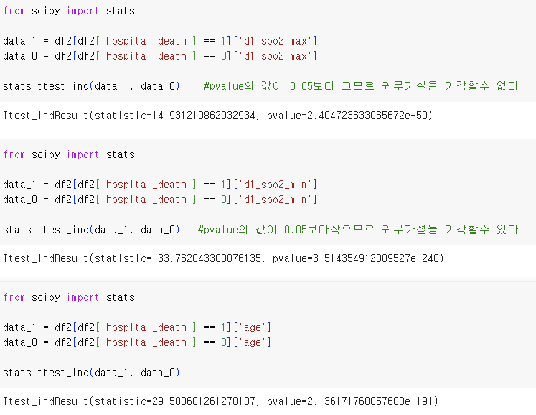
5.1.12 t-검정
P값(p-value)이 0.05보다 커서 귀무가설, 즉 두 그룹의 d1_spo2_max가 같다는 가설을 기각할 수 있다. 따라서, 두 그룹 간의 평균 df1_spo2_max(장치 체류 후 처음 24시간 동안 환자의 가장 높은 말초 산소 포화도)는 통계적으로 유의미하게 다르다고 말할 수 있다.
P값(p-value)이 0.05보다 작아 귀무가설, 즉 두 그룹의 d1_spo2_min이 같다는 가설을 기각할 수 있다. 따라서, 두 그룹의 평균 df1_spo2_min(장치 체류 후 처음 24시간 동안 환자의 최저 말초 산소 포화도)은 통계적으로 유의미하게 다르다고 말할 수 있다.
P값(p-value)이 0.05보다 작아 귀무가설, 즉 두 그룹의 나이가 같다는 가설을 기각할 수 있다. 따라서, 두 그룹 간의 평균 나이는 통계적으로 유의미하게 다르다고 말할 수 있다

Slide 20
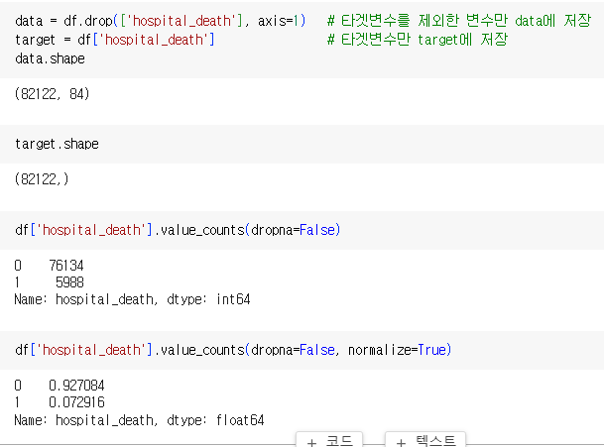
1. 타겟변수 비율 점검 및 필요시 조치
(이하 이진 변수 타겟변수에 적용)
데이터프레임 df를 분할하기 전에 타깃 변수와 입력변수를 target과 data로 분리하여 저장한다.
데이터프레임 df에는 총 85개의 변수가 있는데, 이 중 타깃변수 hospital_death를 target에 저장하고, 나머지 84개의 입력변수는 data에 저장했다.
타깃 변수 hospital_death의 분포를 보면 사망한 경우(값 1)과 그렇지 않은 경우(값 0)의 비율은 대략 7:93이다.

Slide 21
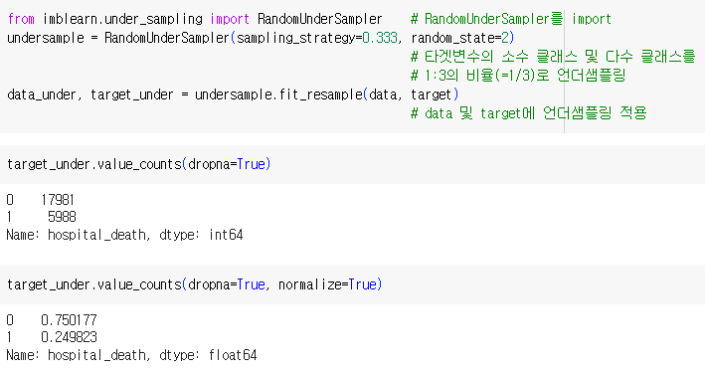
1. 타겟변수 비율 점검 및 필요시 조치
앞에서 확인한 타깃 변수의 값 중에서 소수 클래스(값 1)의 개수는 5988개고, 다수 클래스(값 0)의 개수는 76134개이다.
소수 클래스의 3배만큼만 다수 클래스에서 선택하면 76134개에서 약 17964개를 골라내게 된다. 그러면 전체 데이터 행 수는 23952(=5988 + 17964)개이다.
결과적으로 새롭게 생성할 데이터세트는 타깃 변숫값의 비율이 기존 7:93에서 1:3으로 변한다.
RandomUnderSampler가 적용된 target_under의 클래스 분포를 확인하면, 소수 클래스(값 1)와 다수 클래스(값 0)의 분포 비율이 1:3인 것을 확인할 수 있으며 소수 클래스의 개수 5988개는 모두 유지되었다.

Slide 22
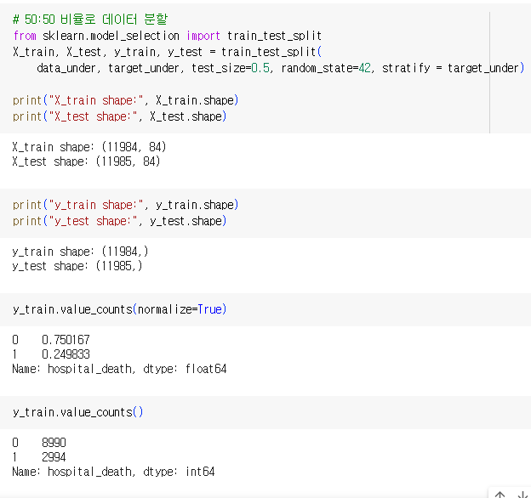
1. 타겟변수 비율 점검 및 필요시 조치
Data_under와 target_under를 5:5 비율로 분할한다.
데이터를 5:5 비율로 분할했으므로 X_train과 X_test가 RandomUnderSampler에 의해 선택된 데이터 행 수인 23952(5988+17964)개의 절반인 11984와 11985로 나눠가지게 된다. y_train과 y_test 또한 각각 11984, 11985행으로 구성된다
y_train.value_counts(normalize=True) => y_train 데이터세트에서 타깃 변수 hospital_death의 클래스 비율을 확인한다.
y_train.value_counts()로 나온 값 => y_train 데이터세트에서 타깃 변수 hospital_Death의 클래스별 개수이다.
y_train의 타깃변수 hospital_death의 클래스 비율은 target_under의 타깃 변수 hospital_death의 값 비율과 거의 같다. 아울러 y_train의 타깃 변수 클래스인 0과 1의 개수는 target_under의 50%에 가깝다. 즉, 5988개의 50%인 2994개이다.

Slide 23
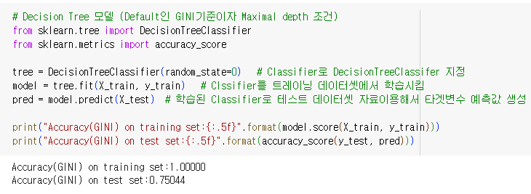
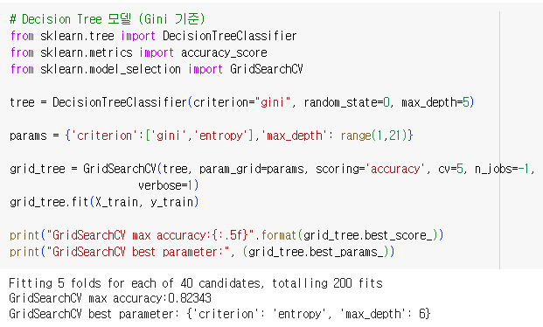
2. 트리모델 실행 및 성능평가(정확도 및 ROC AUC값)
결과화면에서는 맨 아랫줄의 데이터세트 정확도를 보면 된다. 결정 트리 모델을 처음 실행한 결과 0.75044의 정확도를 보인다.
학습을 하지 않은 결정 트리 기본 모델을 다시 생성한 후, 그리드 서치를 실행했다. 지니 혹은 엔트로피 기준에서, max_depth를 1부터 20까지 1간격으로 늘려며 실행했다.
그리드 서치의 결과로는 최적 모델을 만드는 파라미터가 지니 기준에서 뎁스가 6일때로 판명되었다.

Slide 24
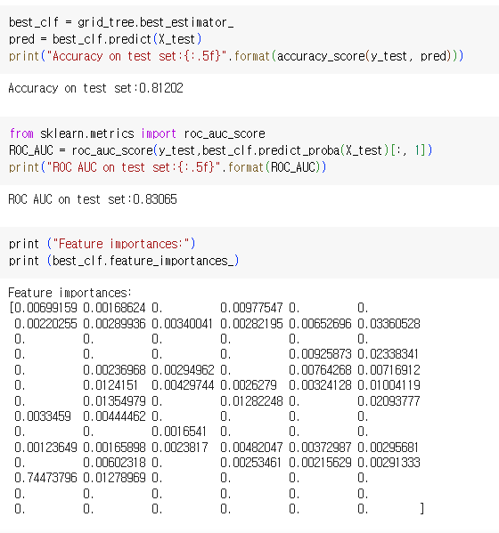
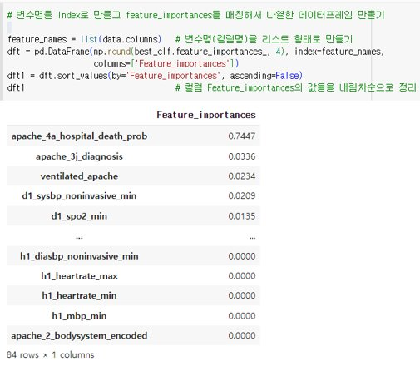
2. 트리모델 실행 및 성능평가(정확도 및 ROC AUC값)
결정 트리 모델을 교차 검증하면 모델의 평균 성능을 산출하며, 그리드 서치에서는 이 중 가장 높은 성능을 내는 파라미터를 선택한다. 그리드 서치 최적 모델을 적용한 데이터 세트에서의 정확도는 0.81202로 산출되었다.
측정된 테스트 데이터세트의 ROC AUC값은 0.83065이다.
최적 모델의 변수 중요도 수치를 확인한 결과이다.
결과를 표로 나타내면 오른쪽과 같다.

Slide 25
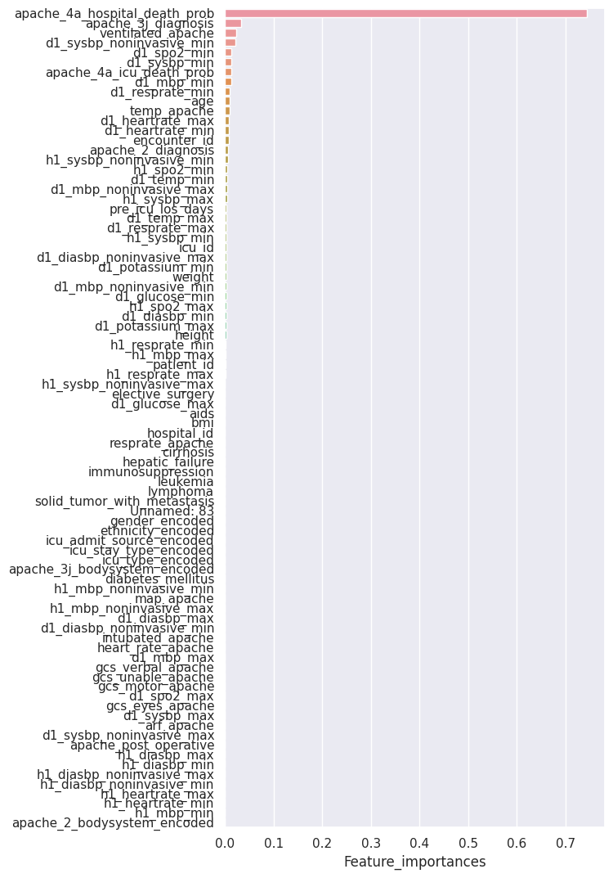
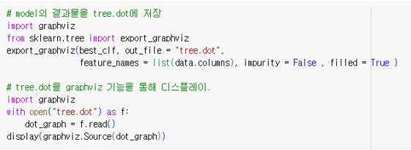
2. 트리모델 실행 및 성능평가(정확도 및 ROC AUC값)
오른쪽 그래프는 앞에서 확인한 변수 중요도를 그래프로 나타낸 것이다.
타깃 변수 hospital_death 값을 예측하는데 가장 중요한 변수는 apache_4a_hospital_death_prob이며, apache_3j_diagnosis와 ventilated_apache, d1_sysbp_noninvasive_min, d1_spo2_min이 그 뒤를 잇는다.
파이썬으로 트리 모양의 그래프를 확인하기 위해서 GraphViz 라이브러리를 사용한다. 코드를 실행하면 결정 트리 결과물이 보이게 된다.

Slide 26
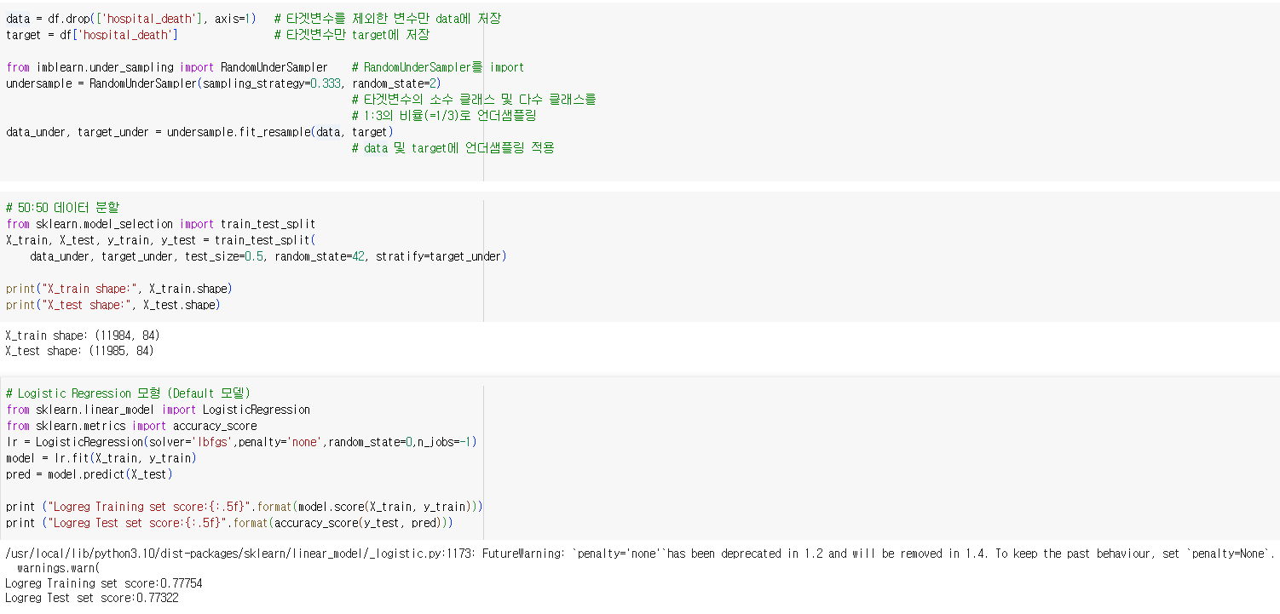
3. 로지스틱 회귀 모델 실행 및 성능평가
입력변수로 구성된 data와 타깃 변수로 구성된 target을 만들고, RandomUnderSampling 기능을 통해 타깃변수 클래스인 1과 0의 값을 1:3으로 맞춰준다.
데이터를 5:5로 분할하기 위해서 데이터 분할 코딩문을 실행한다.
타깃 변수가 제외된 X_train과 X_test의 변수 개수는 84개이다.
로지스틱 회귀 기본모델을 다음과 같이 수립하고 실행한다.

Slide 27
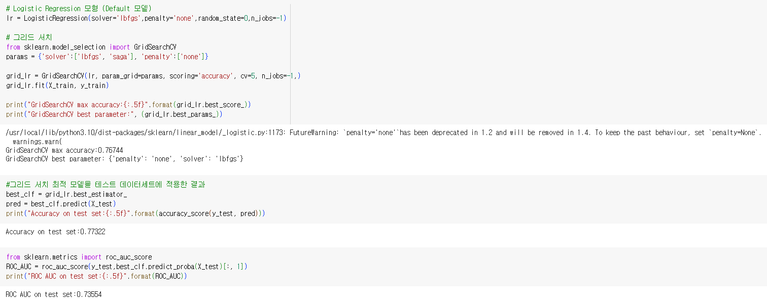
3. 로지스틱 회귀 모델 실행 및 성능평가
교차검증과 모델 최적화를 하지 않은 로지스틱 회귀 기본 모델을 다시 생성한 후 그리드 서치를 실행함.
실행결과 최적의 파라미터 조합은 penalty='none', solver='lbfgs'로 나왔다.
제약 조건이 없는 로지스틱 회귀 모델의 정확도는 0.77322로 판명되었다.
결과적으로 파이썬 로지스틱 회귀모델의 정확도는 앞에서 구한 결정 트리 모델의 정확도 0.81202보다 떨어진다.
측정된 테스트 데이터세트의 ROC AUC값은 0.73554이다.​
앞에선 구한 결정 트리 모델의 ROC AUC값인 0.83065보다 떨어진다.

Slide 28
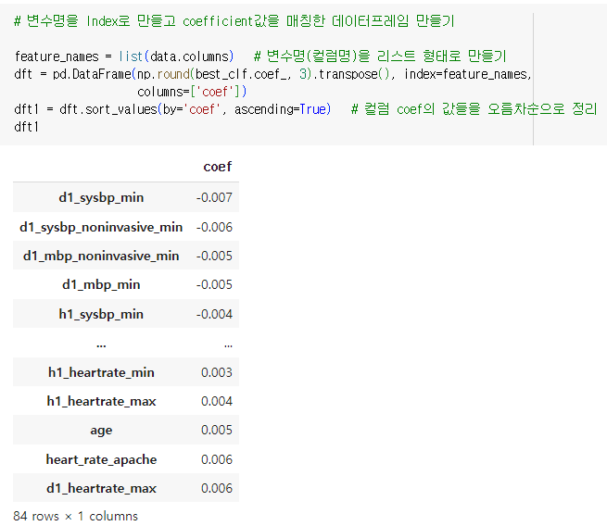

3. 로지스틱 회귀 모델 실행 및 성능평가
로지스틱 회귀모델의 계수들을 출력함.
로지스틱 회귀에서는 계숫값보다 오즈비가 훨씬 더 중요하다. 오즈비를 통해서 입력 변숫값 1%의 변화가 타깃 변수에 미치는 변화를 %단위로 알 수 있다.

Slide 29


4. 데이터 표준화 및 로지스틱 회귀 재실행
구간 변수인 age, bmi, height 등을 별도로 모아 데이터프레임 df_num을 만들었고 데이터 스케일을 표준화 했다.
결과를 보면 구간 변수들의 값이 표준화된 걸 확인 가능하다.
원래 데이터프레임에서 구간변수를 제거하고 범주형 변수만 모은 데이터프레임 df_cat을 생성한다.
구간 변수의 스케일을 표준화한 df_num_standard와 바로 위에서 만든 df_cat을 병합해서 dfu_standard에 저장한다. 이 dfu_standard를 CSV파일로 저장한다.

Slide 30

4. 데이터 표준화 및 로지스틱 회귀 재실행
표준화한 데이터세트로 로지스틱 회귀를 재실행한다.
기본 로지스틱 회귀 모델을 생성하고
그리드 서치를 추가로 실행한다.

Slide 31

4. 데이터 표준화 및 로지스틱 회귀 재실행
코드를 실행하면 정확도는 0.76012가 나오고,
ROC AUC 값은 0.71711이 나온다.
정확도는 로지스틱 회귀(표준화)의 값이 로지스틱 회귀 값보다 낮다.

Slide 32

5. 범주형 변수 및 구간변수 오즈비 해석
Coefficient값을 제곱한 오즈비값을 index에 매칭한 데이터 프레임을 만들고 coef를 내림차순으로 정리했다.

Slide 33

5. 범주형 변수 및 구간변수 오즈비 해석
오른쪽은 앞에서 계산된 오즈비의 값을 막대그래프로 그린 결과이다.
먼저 구간변수의 경우 d1_heartrate_max, h1_heartrate_max의 오즈비는 각각 1.005, 1.004이다. 이에 대해 다음과 같이 해석한다.
d1_heartrate_max가 1단위 증가할 경우, 사망할 경험(hospital_death=1)이 있을 가능성은 1.005만큼 변한다. 즉, 0.5% 증가한다.
h1_heartrate_max가 1단위 증가할 경우, 사망할 경험(hospital_death=1)이 있을 가능성은 1.004만큼 변한다. 즉, 0.4% 증가한다.
범주형 변수의 경우 leukemia, lymphoma의 오즈비는 모두 1.000이다. 이에 대해 다음과 같이 해석한다.
leukemia, lymphoma 모두 1단위 증가할 경우, 사망할 경험(hospital_death=1)이 있을 가능성은 1.000만큼 변한다. 즉, 0% 증가한다.

Slide 34

6. 신경망 모델 실행 및 성능평가
타깃 분리 코딩문과 언더샘플링 코딩문 실행
데이터 분할 코딩문 실행
타깃변수가 제외된 X_train과 X_test의 변수 개수는 84개이다.

Slide 35

6. 신경망 모델 실행 및 성능평가
3) 신경망 모델 실행 및 정확도 측정
Training set score: 0.77962 , Test set score: 0.76504
두 데이터 셋에서 과적합이 일어나지 않음
그러므로 기본 신경망을 다시 생성하지 않고 그리드 서치 실행

Slide 36

6. 신경망 모델 실행 및 성능평가
3) 신경망 모델 실행 및 정확도 측정
신경망 모델만 구글 colab의 코드 실행시간이 느려 파이참으로 실행함.
그러나, max_iter = 2000으로 실행하니 실행이 안 되어 max_iter = 20으로 진행
최종 정확도: 0.74301
ROC AUC: 0.59824

Slide 37


7. 랜덤 포레스트 모델 실행 및 성능평가
모델을 실행한 결과 학습 데이터 세트에서 과적합이 일어남
그러므로 학습되지 않은 기본 신경망을 다시 생성하고 그리드 서치 실행
결과
max accuracy: 0.01992
최적 'max_depth': 10, 최적 'n_estimators': 200

Slide 38



7. 랜덤 포레스트 모델 실행 및 성능평가
테스트 데이터 세트의 정확도, ROC AUC
정확도: 0.01186
2) ROC AUC: 0.83065
변수 중요도 계산(데이터 프레임, 막대 그래프)

Slide 39


(이하 연속 변수 타겟변수에 적용)
1. 데이터 표준화
데이터 세트의 모든 변수를 숫자형으로 변환시킨다. ('lot_size_units', 'size_units' 을 변환)

Slide 40

1. 데이터 표준화
2) NaN 값을 0으로 대체할 수 있도록 변환
3) 스케일 표준화 실행

Slide 41


2. 1 회귀 모델
5:5 데이터 분할 실행
회귀모형 실행
테스트 데이터 세트의 결정계수 R2가 0.5032로 높은 값이 나왔다.
근거: 위 그래프에서 pred가 대부분 회귀선보다 위 영역에 있다.

Slide 42


2. 2 릿지 모델
릿지 모델 실행
그리드 서치 실행
max score:0.52061
best parameter: {'alpha': 100, 'solver': 'auto'}
3) 결정계수 R2값 출력: 0.5

Slide 43

3. 1 XGBoost
5:5 데이터 변환
XGBoost 모델 실행
결정계수 R2: 0.46071
3) 그리드 서치 실행(코드 이미지 생략)
GridSearchCV 최적 파라미터:
{'colsample_bytree': 0.7, 'learning_rate': 0.05, 'max_depth': 16, 'min_child_weight': 4, 'n_estimators': 1000, 'subsample': 0.9}

Slide 44

3. 1 XGBoost
4) 그리드 서치 이후 결정계수 R2: 0.46319
5) 변수 중요도 그래프 출력

Slide 45


3. 2 LightGBM
1) LightGBM 모델 실행
결정계수 R2: 0.47055
2) 그리드 서치 후 GridSearchCV 최적 파라미터 출력
- {'colsample_bytree': 0.7, 'learning_rate': 0.1, 'max_depth': 11, 'min_child_weight': 4, 'n_estimators': 1000, 'subsample': 0.3}

Slide 46

3. 2 LightGBM
3) 변수 중요도 출력

Slide 47
4. 챔피언 모델 선정
이진 변수 분석 챔피언 모델
정확도 기준: 트리 모델
ROC AUC 기준: 트리 모델, 랜덤 포레스트 모델
연속변수 분석 챔피언 모델: 회귀 모델
모델명 | 정확도 | 정확도 기준 순위 | ROC AUC | ROC AUC 기준 순위
트리 모델 | 0.81202 | 1 | 0.83065 | 1
신경망 모델 | 0.74301 | 4 | 0.59824 | 4
랜덤 포레스트 모델 | 0.01186 | 3 | 0.83065 | 1
로지스틱 회귀 모델 | 0.76012 | 2 | 0.71711 | 3
모델명 | 결정계수 r2 | 순위
회귀 모델 | 0.50032 | 1
릿지 모델 | 0.5 | 2
XGBoost 모델 | 0.46319 | 4
LightGBM 모델 | 0.47630 | 3

